Slide 1
детские капризы
консультация для родителей

Slide 2
Каприз ( фр. –прихоть, причуда) – стремление детей, добиваться чего-то запретного, недостижимого или невозможного в данный момент. Капризы обычно сопровождаются плачем, криком , топаньем ног, разбрасыванием подвернувшихся под руку игрушек.

Slide 3
У некоторых детей это встречается настолько часто, что взрослые начинают относиться к этому, как к закономерным явлениям дошкольного возраста.
Однако, считать, что капризы и упрямство обязательно сопутствуют детству, совершенно неправильно.

Slide 4
Да, действительно, в раннем детстве дети чаще склонны к капризам. У них ярко выражены процессы возбуждения: они несдержанны, не могут совладать со своими эмоциями. Им просто напросто не хватает мыслительных навыков, чтобы обобщить свои переживания. Часто капризы и упрямство заменяют ребенку неумение объяснить свое желание, в силу неразвитости речи.

Slide 5
Капризы детей в более старшем возрасте ( часто 2-3 лет , реже 4-5 лет )тоже имеют свои причины. Чаще всего это:
Неудовлетворение естественных потребностей (голод, усталость, сонливость);
Ощущение физического дискомфорта ( холодно, жарко, тесная обувь, одежда, неудобная постель);
Капризы могут быть предвестниками болезни (малыш ощущает физическое недомогание, просит то одно, то другое , но ничего не облегчает боль, поэтому плачет и капризничает);
Капризы могут быть и в период выздоровления
( ребенок за время болезни привыкает к
повышенному вниманию и не хочет от этого
отказываться);
Обилие новых впечатлений или их перенасыщение.

Slide 6
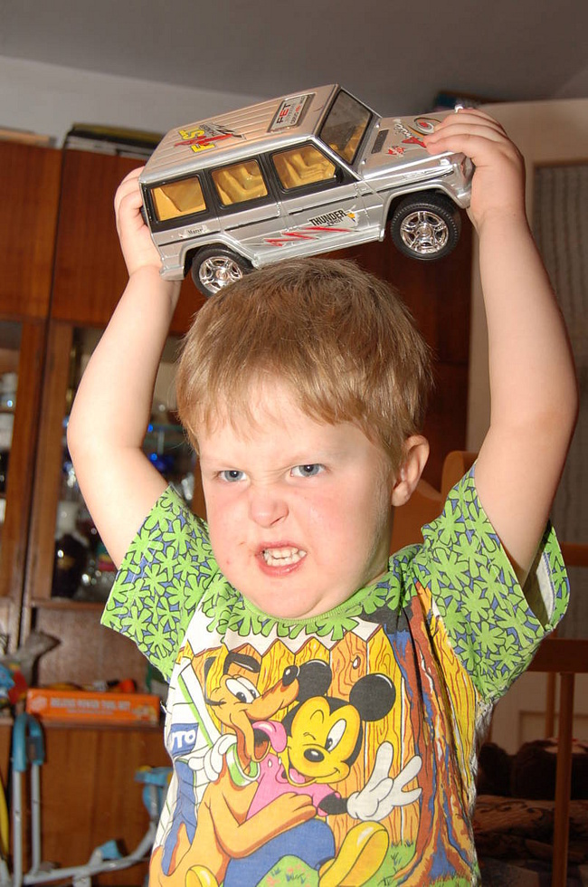
Пример из практики:
Сережа часто остается вечером вдвоем с бабушкой. Основное его занятие в это время – смотреть все телевизионные передачи. Только возвращаясь поздно вечером домой родители укладывают его спать. Мальчик, перевозбудившись, долго не засыпает, хнычет. Ночью спит неспокойно, утром с трудом встает. В детский сад приходит хмурым, невеселым, ест плохо, капризничает, с детьми ссорится.

Slide 7
Детский ум, воображение нельзя перегружать множеством развлечений. Даже самые приятные впечатления, но в большом количестве, не принесут ребенку тех удовольствий, на которые рассчитывают взрослые.
Не говоря уже о получении совершенно ненужной информации из телевизионных передач.

Slide 8
Но все же самой распространенной причиной ,особенно в среднем возрасте (как у наших детей) и далее в старшем, является неправильное воспитание детей, неправильное поведение родителей.
Капризы могут возникнуть в ответ на слишком потакающие действия взрослых, на их противоречивые требования .
Если ребенку все разрешают, выполняют все его требования, “только бы он не расстроился, не заплакал”, то последствия такого воспитания – обычная капризность, избалованность, вседозволенность.
Многим мамам не удается ничего придумать в такой сложной ситуации и они предпочитают уступить, лишь бы он замолчал. Это, конечно вынужденный , но опасный путь. Он ведет к тому, что реакции детей закрепляются и в следующий раз повторится нечто подобное, но с еще большей силой.

Slide 9
Мини-итог:
Итак, по мере роста ребенка и развития его сознания капризы и упрямство начинают приобретать преднамеренный характер, становятся привычным способом достижения цели.

Slide 10
Спасибо
за внимание!

